Slide 1
«Вышивка крестом»
Творческий проект
Выполнила ученица 7 Б класса
МБОУ Толмачёвская средняя школа № 60 города Оби Кожевникова Дарья

Slide 2
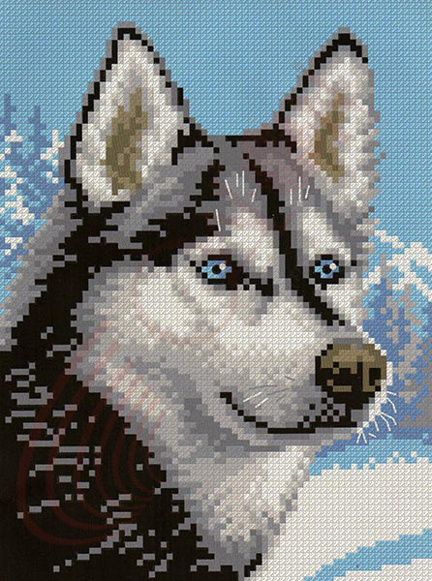
Цели проекта:
развить творческий потенциал моей личности;
научиться планировать деятельность - время, ресурсы;
уметь выбирать лучшее решение;
оценивать результат своей деятельности;
учиться выступать перед аудиторией

Slide 3
Задачи проекта:
Изучить историю вышивки крестом.
Выбрать модель, подобрав методы технологической обработки.
Разработать конструкцию.
Рассчитать экономические затраты.
Вышить изделие крестиком

Slide 4
Требования к изделию:
Изделие должно быть красивым
Изделие не должно быть дорогостоящим. Изделие должно быть не сложным в изготовлении
На изготовление изделия должно быть затрачено небольшое количество времени
Изделие должно быть сделано из экологически чистого материала.
Изделие должно украсить интерьер комнаты.

Slide 5
Выбор материала, инструмента, оборудование
Ножницы
Гладильная доска
Утюг
Игла ручная
Напёрсток
Пяльцы
Схема
Мулине
Канва

Slide 6
Технологическая последовательность
Выбор схемы картины
Подбор канвы и инструментов
Подбор цветного мулине
Вышивка крестом по схеме
Влажно-тепловая обработка изделия
Оформление в раму.

Slide 7
Себестоимость
Себестоимость изделия – это выраженные в денежной форме текущие затраты на производство и реализацию продукции.
С=МЗ+О_{ТР}+О_{СОЦ}+А_{О}+Д_{Р}, где
МЗ – материальные затраты,
О_{ТР} – оплата труда,
О_{СОЦ} – отчисления на социальные нужды,
А_{О} – амортизационные отчисления,
Д_{Р} – другие расходы.

Slide 8
Материальные затраты
№/п | Наименование материала | Единица измерения | Количество | Стоимость единицы измерения
1. | Набор «Риолис» для вышивки крестом «Йоркширский терьер» | шт | 1 | 580
2, | Рамка | шт | 1 | 100
5. | Электроэнергия | кВт | Лампы освещения: 0,08кВт*5ч*2,8 руб/кВтч Итого: | Для сельской местности 2,8 руб/кВтч 681,12

Slide 9
Другие расходы
Интернет.
В поиске информации я просидела около двух часов. За месяц мы оплачиваем 700 рублей по безлимитному тарифу. В месяце примерно 720 часов, следовательно, 700:720*4=3,88 рублей
Всего себестоимость изделия составила:
С = 681,12+ 3,88 = 685 рублей

Slide 10

Изготовление ткани, ниток, иголок, ножниц, пялец и т.д., вредных воздействий на организм человека в процессе выполнения работы не оказывает. Оно экологически чистое. Сырьём для получения хлопчатобумажной ткани, ниток является растение хлопок, возделываемое человеком.
На основе выше изложенного считаю, что изготовление и дальнейшее использование моего проекта не влечёт за собой изменений в окружающей среде, нарушений в жизнедеятельности человека.

Slide 11
Выводы:
Работая над проектом, я познакомилась с историей русской вышивки.
В ходе выполнения проекта я не только изучила как вышивать крестом, но и усовершенствовала свои навыки в вышивании.
Теперь я могу посчитать себестоимость изделия самостоятельно.
Мама и бабушка оценили работу, и теперь картина украшает наш дом.
Но главное, я вышила картину такую, какую и хотела
Значит, поставленная вначале проекта цель полностью достигнута.

Slide 12
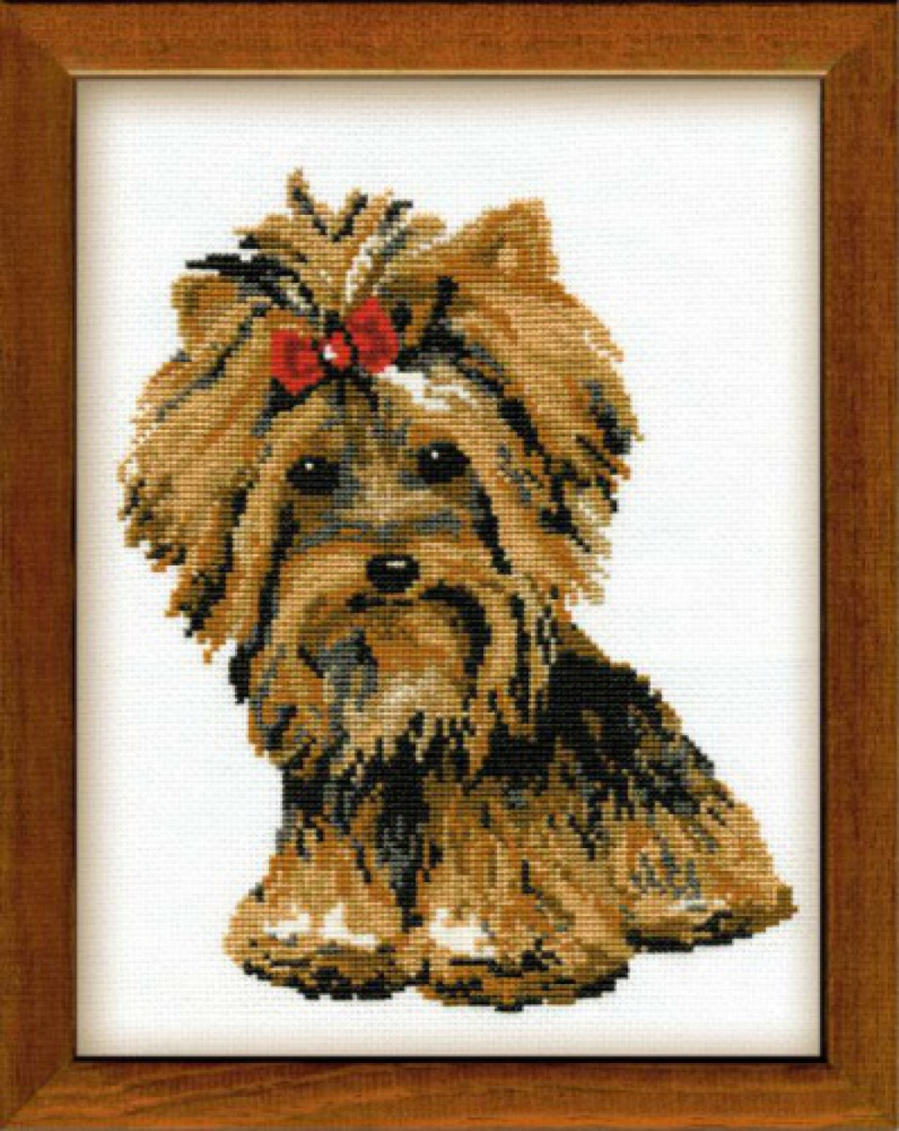
РЕКЛАМА ПРОЕКТА

